Slide 2


Slide 3

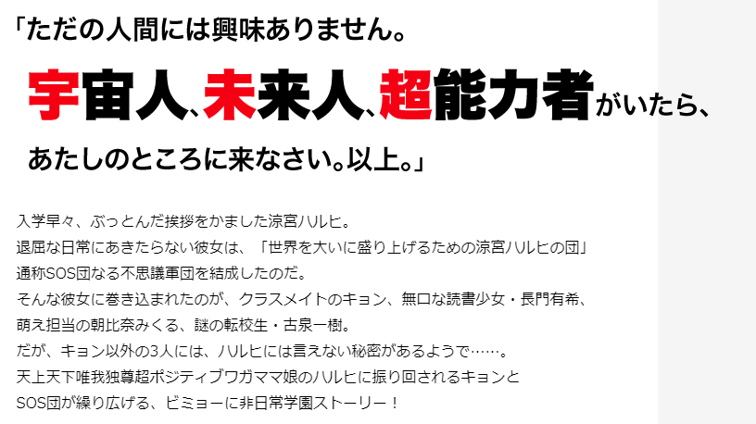

Slide 4
ただのクラブに興味はありません。
女装、コスプレ、葬式OKなクラブがあったら

Slide 5
あったら？

Slide 6
あった！！

Slide 8
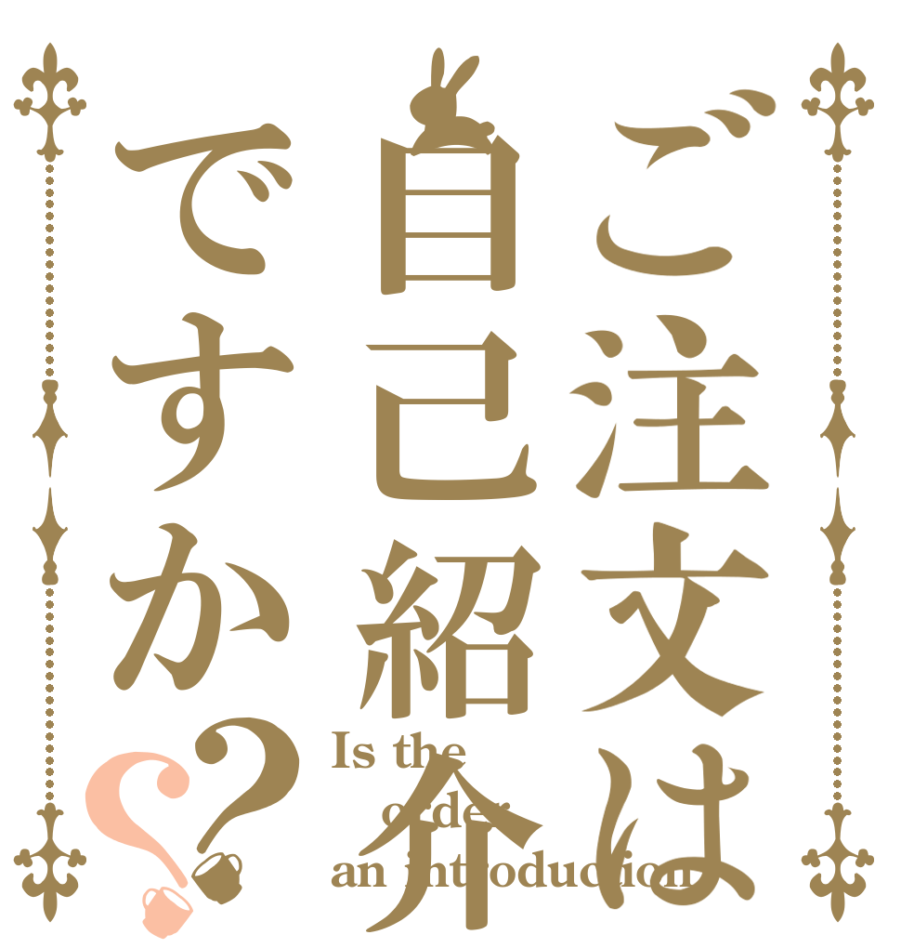

Slide 9


Slide 10
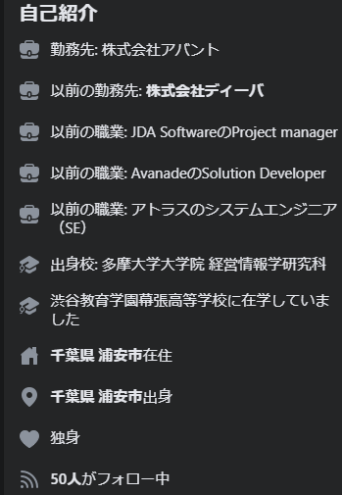
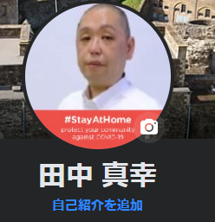

Slide 11


Slide 12


Slide 13


Slide 14


Slide 15


Slide 16
俺のトーストマスターズクラブが
こんなにたくさんあるわけがない

Slide 17
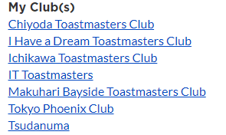

Slide 18


Slide 19


